Slide 1
מערכת שידור לאומית

Slide 2
חפץ מתחפש
עִם נוּרִית אַיָּל

Slide 3



מה נעשה היום?
נתחמם
נדמיין
נציג הצגות

Slide 4
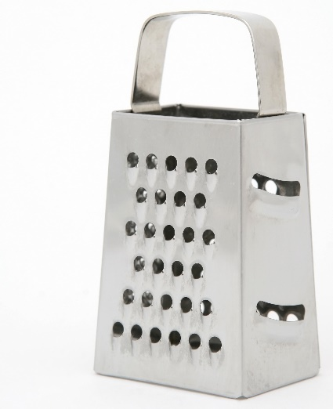
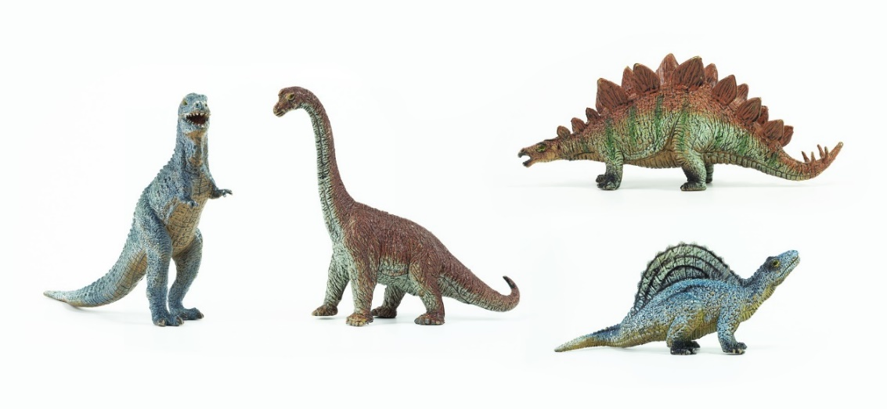
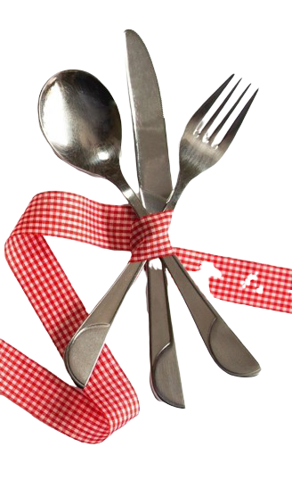
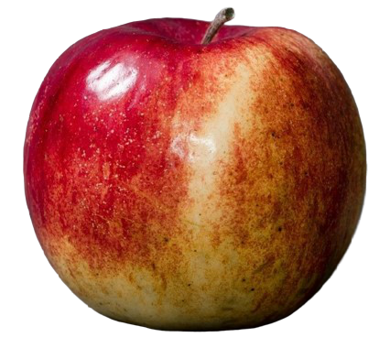
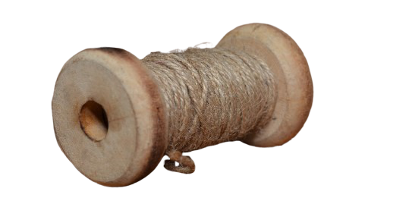
מה להביא?
חפצים

Slide 5

בואו נציג הצגה!

Slide 6

מה עשינו היום?
התחממנו
דמיינו
הצגנו

Slide 7
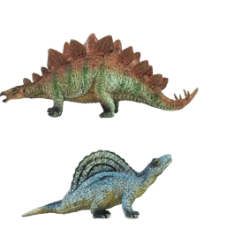
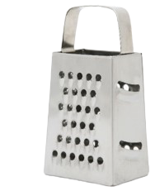




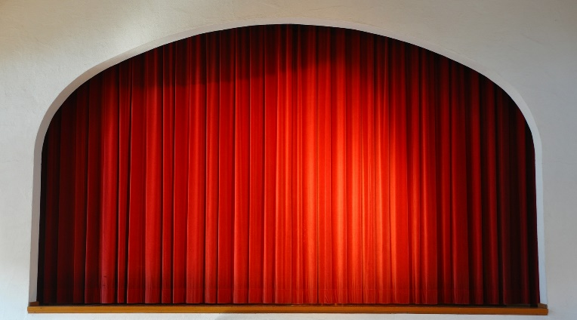


ומה עוד?
קְחוּ חֲפָצִים קְטַנִּים אוֹ גְּדוֹלִים
בחרוּ מִשְׁטָח שֶׁיִּהְיֶה הַבָּמָה
חַפְּשׂוּ אֶת הַחֵפֶץ
ערכו הַצָּגָה!

Slide 8

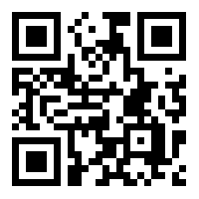
שתפו אותנו

Slide 9
ערכו והכינו
נורית איל - מורה לתיאטרון בגיל הרך
אפי וישניצקי - לוי - מנהלת תחום הדעת תיאטרון
לוראנס רוזנגרט - מדריכה ארצית, אגף אמנויות
אינה פלוטוב - מנהלת היחידה למידענות וטכנולוגיות תקשוב, האגף לחינוך קדם יסודי
רינת אלפיה - מדריכה ארצית ללמידה מרחוק, מנהל תקשוב טכנולוגיה ומערכות מידע, האגף לחינוך קדם יסודי

Slide 10

נוהל שימוש ביצירות מוגנות בזכויות יוצרים ואיתור בעלי זכויות
השימוש ביצירות במהלך שידור זה נעשה לפי סעיף 27א לחוק זכות יוצרים, תשס"ח-2007. אם הינך בעל הזכויות באחת היצירות, באפשרותך לבקש מאיתנו לחדול מהשימוש ביצירה, זאת באמצעות פנייה לדוא"ל rights@education.gov.il

